Slide 1
MS SQL Server environment setup

Slide 2
Environment
Создание и управление БД СУБД MSSQL Server:
Microsoft® SQL Server® 2014 Express
https://www.microsoft.com/en-US/download/details.aspx?id=42299
Express with Advanced Services
(SQLEXPRADV_Architecture_Language.exe)
This package contains all the components of SQL Server Express including the full version of SQL Server 2014 Management Studio.
Visual Studio 2015 Community
https://www.visualstudio.com/en-us/downloads/download-visual-studio-vs.aspx

Slide 3
Microsoft® SQL Server® 2014 Express

Slide 4
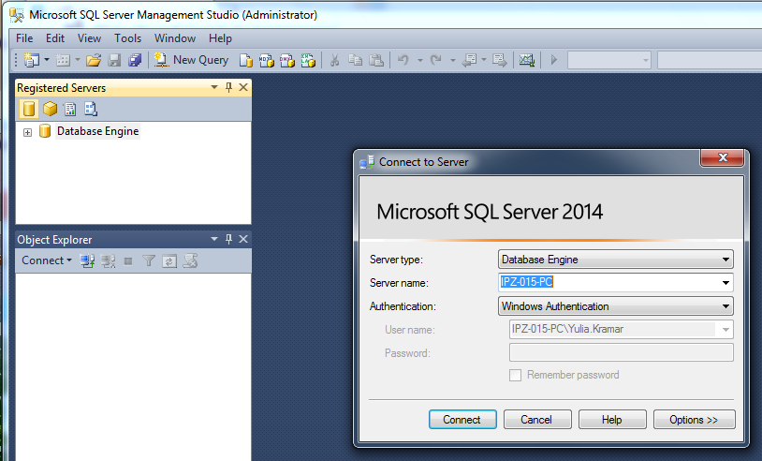
Microsoft® SQL Server® 2014 Express

Slide 5
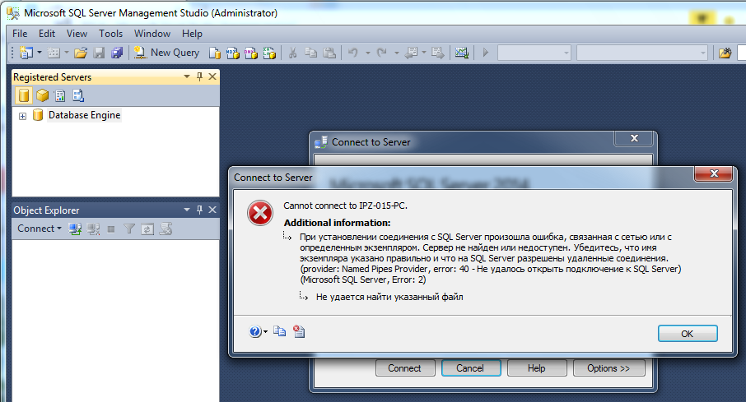
Microsoft® SQL Server® 2014 Express

Slide 6
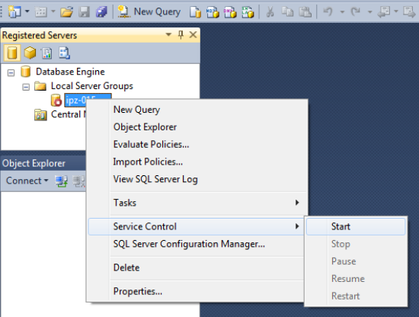
Microsoft® SQL Server® 2014 Express

Slide 7
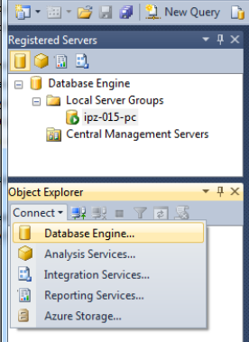
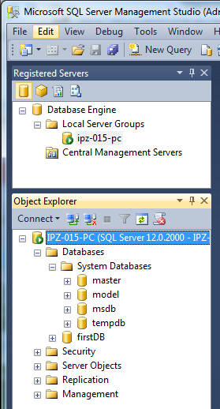
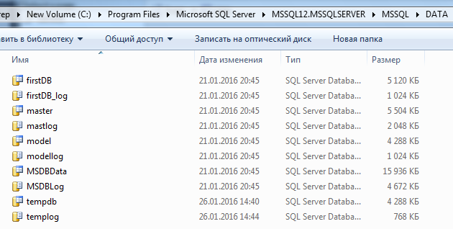
Microsoft® SQL Server® 2014 Express

Slide 8
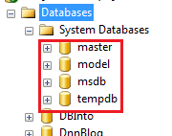
Microsoft® SQL Server® 2014 Express
На каждом экземпляре сервера всегда в наличие есть 4 БД:
master – содержит общие настройки всего сервера;
model - является шаблоном для ваших БД;
msdb – используется для планирования задач, работы служб;
tempdb – база для хранения временной информации во время работы сервера.

Slide 9
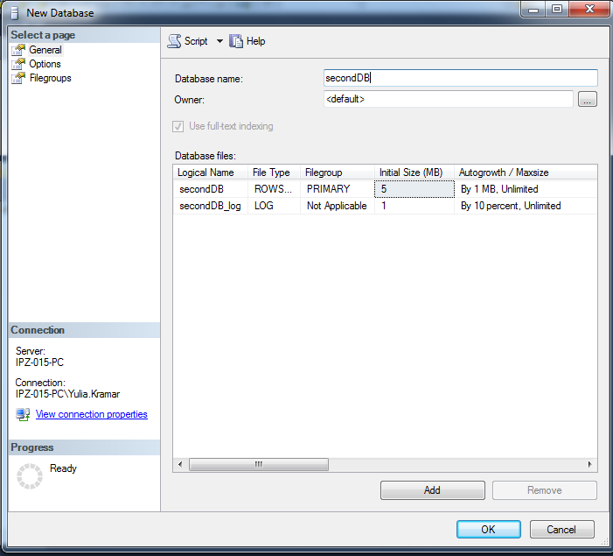
Microsoft® SQL Server® 2014 Express

Slide 10
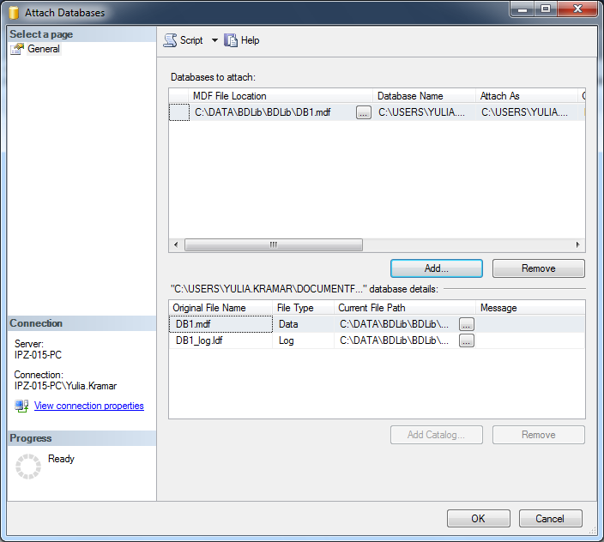
Microsoft® SQL Server® 2014 Express

Slide 11
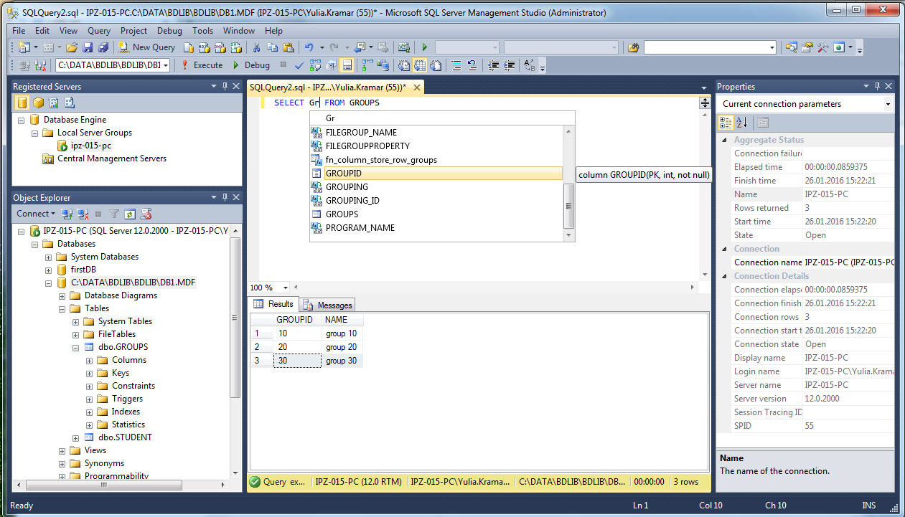
Microsoft® SQL Server® 2014 Express

Slide 12
Visual Studio 2015 Community

Slide 13
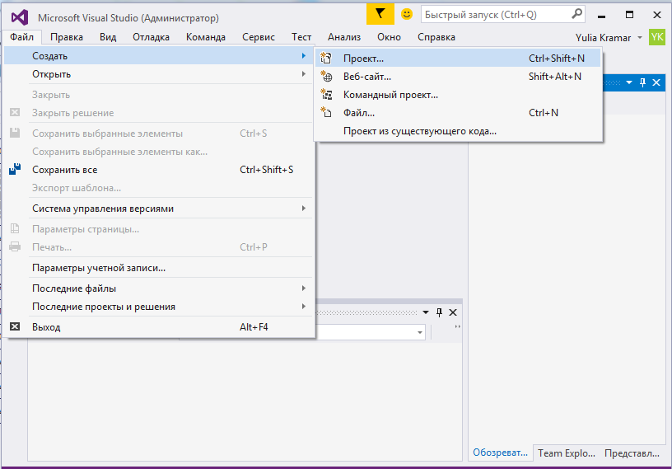
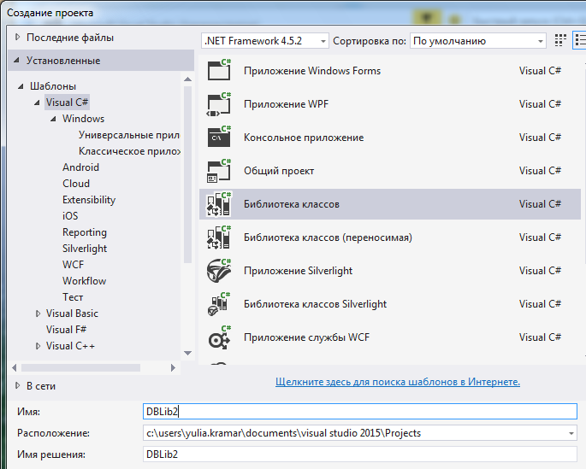
Visual Studio 2015 Community

Slide 14
Visual Studio 2015 Community

Slide 15
Visual Studio 2015 Community

Slide 16
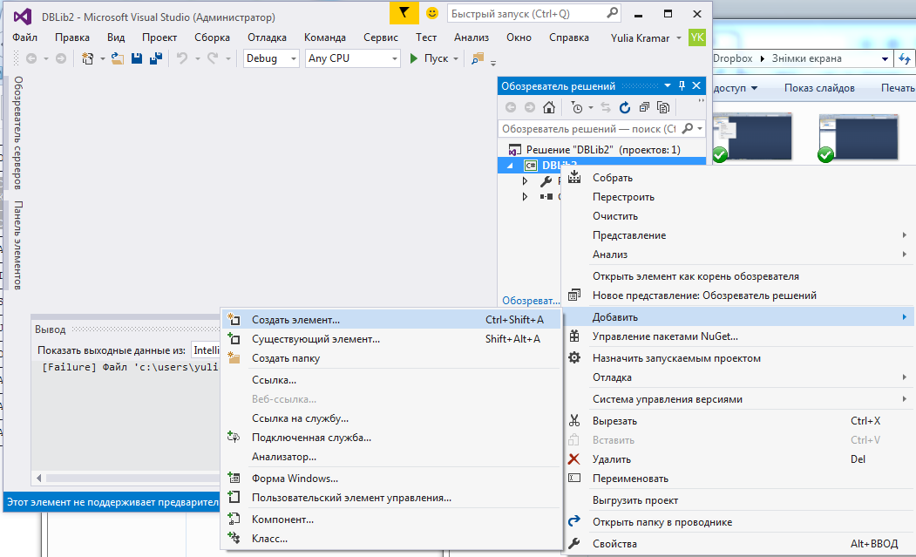
Visual Studio 2015 Community

Slide 17
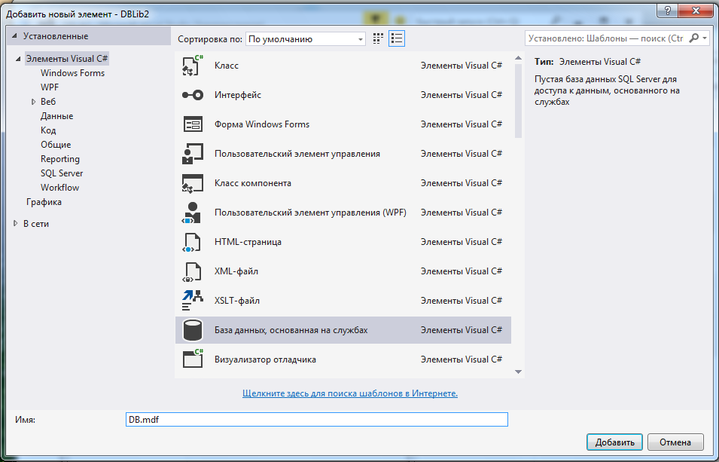
Visual Studio 2015 Community

Slide 18
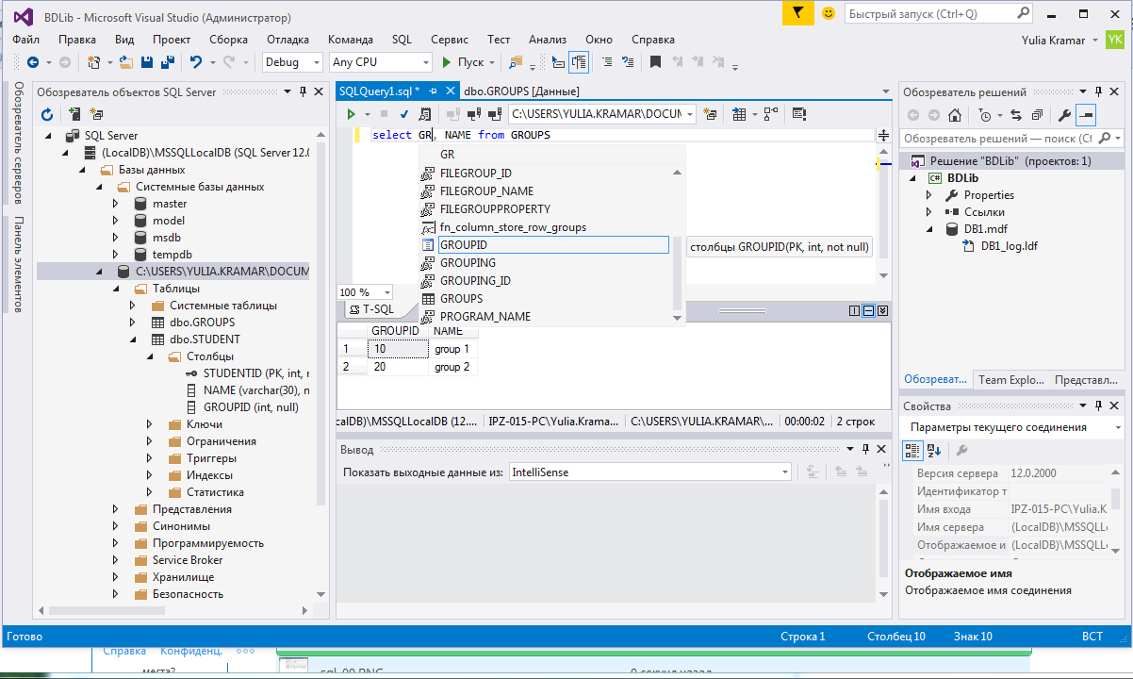
Visual Studio 2015 Community

Slide 19
MS SQL Server environment setup

